Slide 1


Slide 2


Slide 3


Slide 4
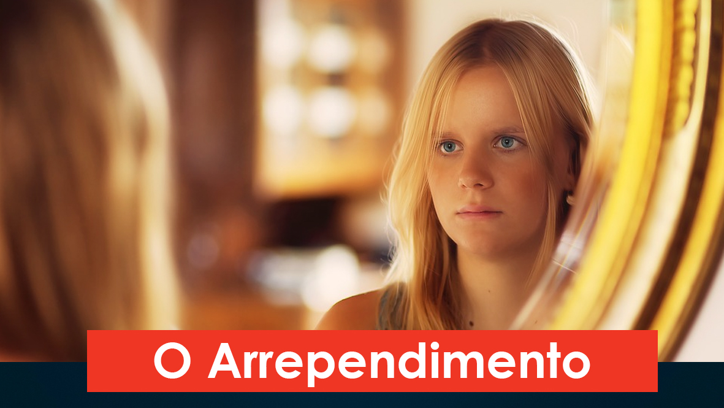
Notes:
I. INTRODUÇÃO
O tema de hoje é muito especial. Teremos o privilégio de entender como é o arrependimento. É por meio do arrependimento que começamos a odiar o pecado e amar a Jesus. O arrependimento faz parte do processo de salvação. É um assunto tão importante que o primeiro sermão pregado por Jesus, “Arrependei-vos, porque está próximo o reino dos céus”.

Slide 5
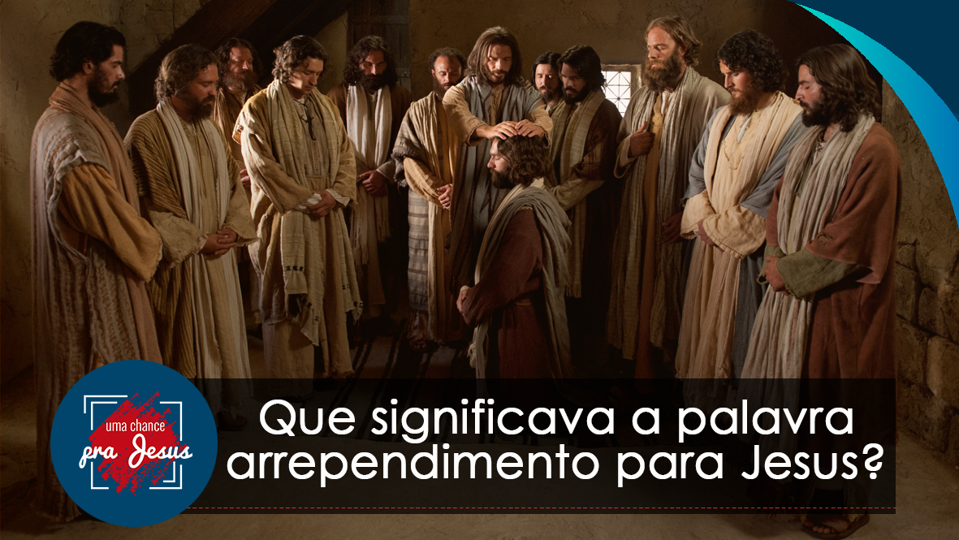
Notes:
Que significava a palavra arrependimento para Jesus? Quando olhamos no contexto bíblico significa “mudar ou voltar-se”. A Palavra indica que deve haver uma completa mudança no indivíduo. É experimentar contrição ou tristeza por uma atitude que tomamos no passado. Contrição é sentir tristeza pelos pecados ou pelas faltas.

Slide 6

Notes:
No exemplo de Pedro que negou a Jesus e Judas que o traiu, Pedro se arrependeu e estava disposto a transformar sua vida, a seguir uma nova direção. Por outro lado, Judas entristeceu-se, sentiu remorso, mas não se arrependeu, nem mudou de atitude.

Slide 7
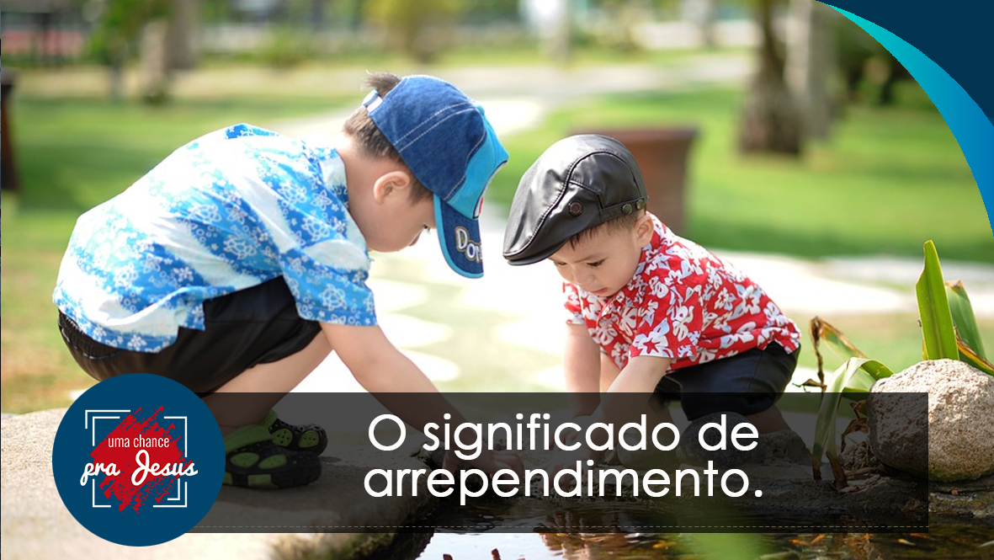
Notes:
II. O SIGNIFICADO DO ARREPENDIMENTO
Arrependimento significa tornar-se outra pessoa. “Se não vos converterdes e não vos tornardes como crianças, de modo algum entrareis no reino dos céus” (Mateus 18:3). É um ato divino que transforma o homem, mas depende da sua reação positiva motivada pela fé.

Slide 8

Notes:
II. O SIGNIFICADO DO ARREPENDIMENTO
Arrependimento significa tornar-se outra pessoa. “Se não vos converterdes e não vos tornardes como crianças, de modo algum entrareis no reino dos céus” (Mateus 18:3). É um ato divino que transforma o homem, mas depende da sua reação positiva motivada pela fé.

Slide 9

Notes:
Arrependimento também é o começo do processo da santificação que inclui uma mudança de mente, ou seja, pensar diferente. O arrependimento inclui não somente mudança da mente, mas uma nova direção da vontade, do propósito e das atitudes.

Slide 10
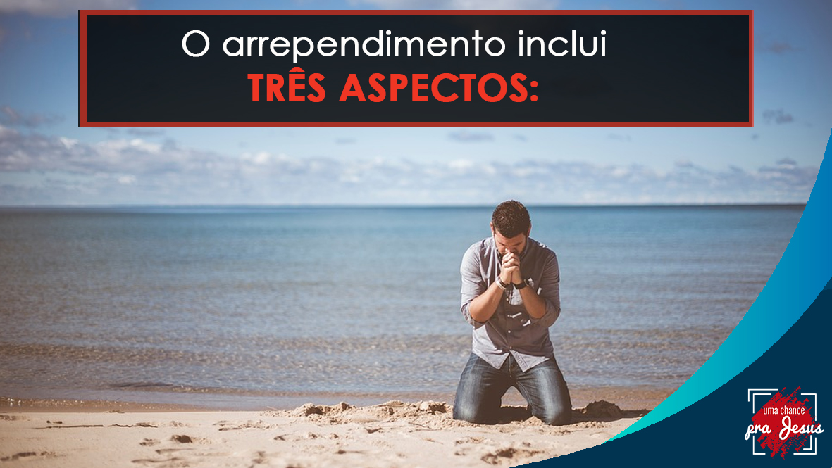
Notes:
O arrependimento inclui três aspectos:

Slide 11

Notes:
1º. Intelectual. O reconhecimento, pelo homem, do erro de sua vida, sua culpa diante de Deus, sua incapacidade para agradar a Deus por suas próprias forças.

Slide 12
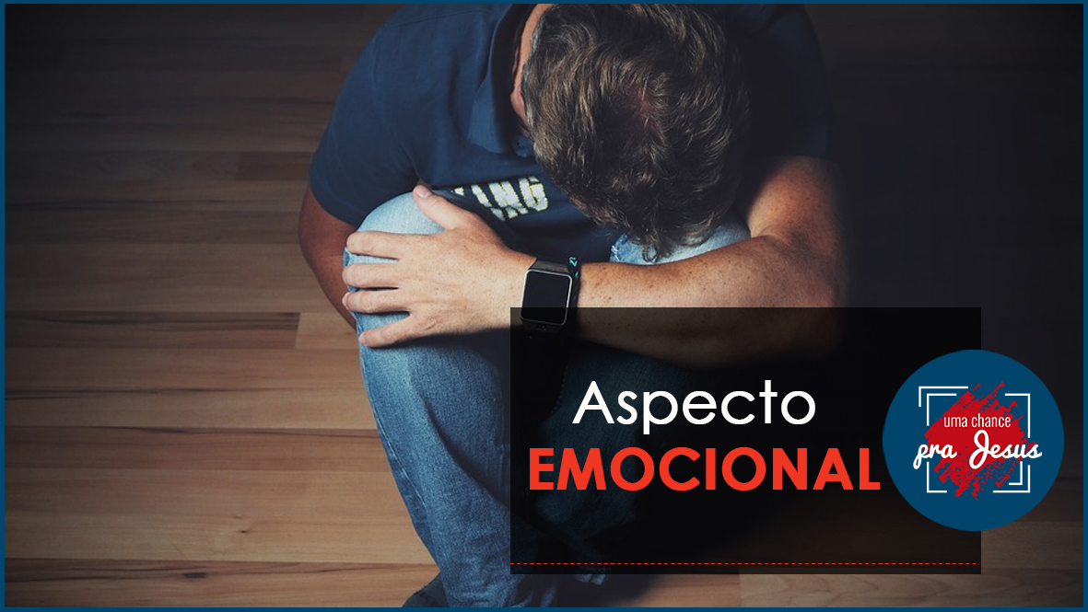
Notes:
2º. Emocional. Sentir tristeza pelo pecado como uma ofensa contra um Deus Santo e Justo. Os sentimentos não são equivalentes ao arrependimento, mas podem conduzir a um verdadeiro arrependimento, porque o verdadeiro arrependimento não pode vir de um coração frio e indiferente.

Slide 13

Notes:
3º. Vontade. Envolve mudança de propósito, resolução íntima contra o pecado e disposição para buscar de Deus o perdão, a purificação e o poder. Este é o mais importante dos elementos, pois Deus pode apelar à pessoa para se converter, chamá-la ao arrependimento, mas como Deus dotou o homem de livre arbítrio, ele pode aceitar ou não. Nós não podemos primeiro arrepender-nos para depois ir a Cristo. Devemos ir a Ele como estamos e Ele irá transformar a nossa vida. Paulo em Romanos 2:4 afirmou que é a bondade de Deus que nos conduz ao arrependimento. Este será um encontro de chances e oportunidades.

Slide 14
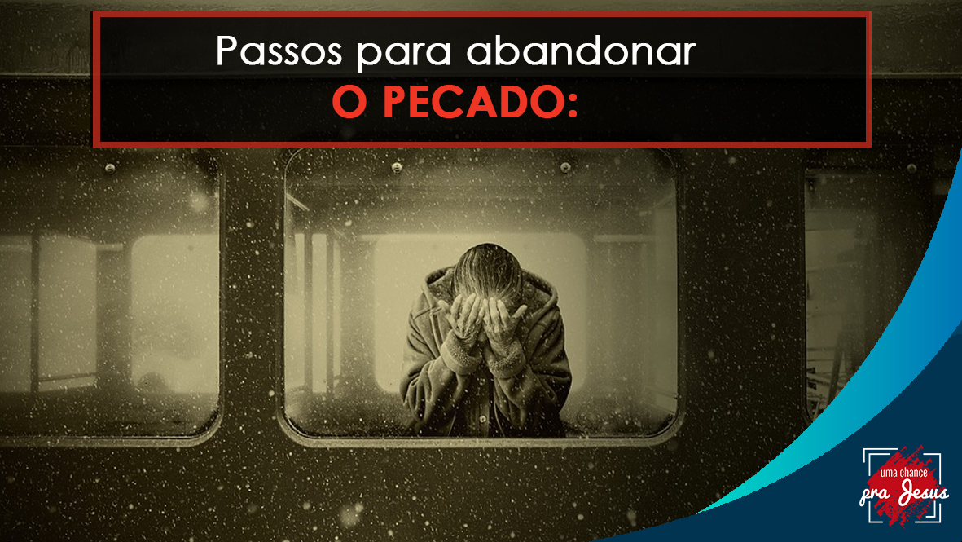
Notes:
III. OS PASSOS PARA ABANDONAR O PECADO
Há quatro passos que damos quando experimentamos a verdadeira experiência do arrependimento:

Slide 15

Notes:
1º. Convicção.
Quando alguém não está profundamente convicto de seus pecados, é um sinal de que ainda não se arrependeu verdadeiramente.
Há três coisas que nos levam à convicção do pecado:
A Consciência.
A Palavra de Deus.
c. O Espírito Santo.
Todos os três são usados por Deus para impressionar o ser humano e levá-lo a convencer-se da sua real situação.

Slide 16
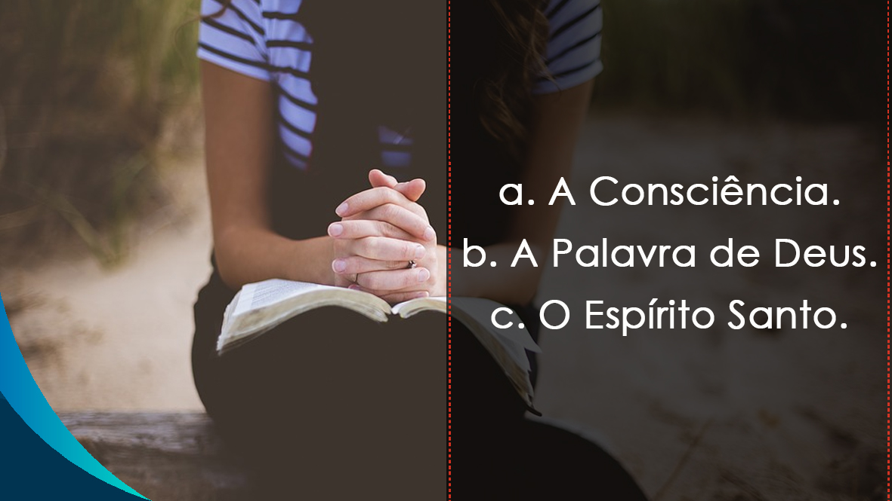
Notes:
1º. Convicção.
Quando alguém não está profundamente convicto de seus pecados, é um sinal de que ainda não se arrependeu verdadeiramente.
Há três coisas que nos levam à convicção do pecado:
A Consciência.
A Palavra de Deus.
c. O Espírito Santo.
Todos os três são usados por Deus para impressionar o ser humano e levá-lo a convencer-se da sua real situação.

Slide 17
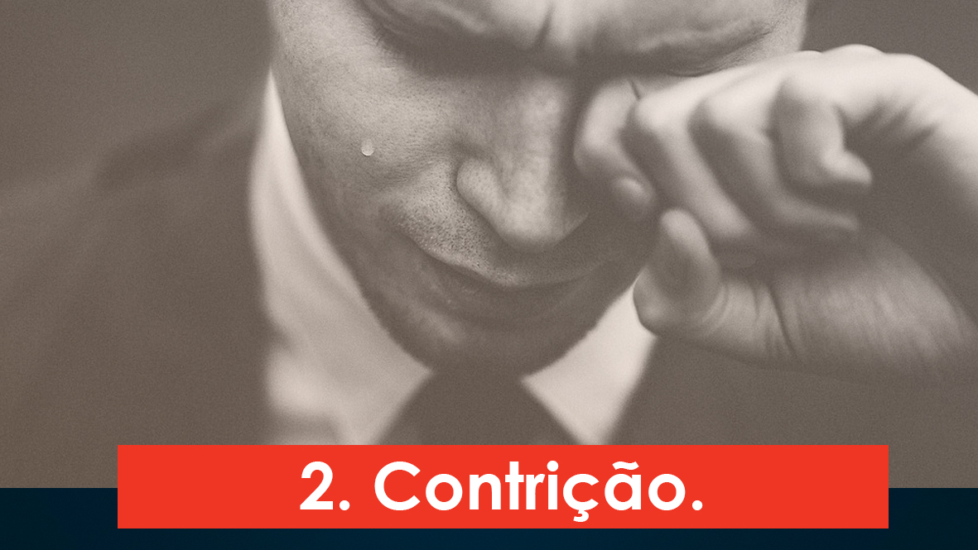
Notes:
2º. Contrição.
O próximo passo é a contrição, o profundo sentimento de tristeza e humilhação de coração por causa do pecado. Na experiência de Pedro encontramos que ele chorou amargamente depois de convencer-se que tinha traído a Cristo. Esta contrição é na realidade uma consequência natural que só ocorre quando reconhecemos que somos pecadores.

Slide 18

Notes:
3º. Confissão do pecado.
Se tivermos verdadeira contrição, ela nos levará a confessarmos nossos pecados. Os problemas em nossa vida são resultado de tentamos esconder ou encobrir os nossos pecados. A Bíblia diz: “O que encobre as suas transgressões, jamais prosperará.” (Provérbios 28:13). Por outro lado, a Bíblia nos afirma que se confessamos os pecados, encontraremos o perdão. “Se confessarmos os nossos pecados, ele é fiel e justo para nos perdoar os pecados e nos purificar de toda injustiça” (I João 1:9).

Slide 19

Notes:
“Se confessarmos os nossos pecados, ele é fiel e justo para nos perdoar os pecados e nos purificar de toda injustiça” (I João 1:9).

Slide 20

Notes:
4º. Conversão. A confissão nos levará à verdadeira conversão, e não pode haver uma verdadeira conversão, até que se tenha dado os três passos anteriores, convicção do pecado, contrição pelo pecado cometido e a ofensa contra Deus e confissão a Deus de todos os pecados.

Slide 21

Notes:
É inútil continuar buscando a Deus sem abandonar o pecado. A Palavra de Deus diz: “Se o meu povo, que se chama pelo meu nome, se humilhar, e orar, e me buscar, e se converter dos seus maus caminhos, então, eu ouvirei dos céus, perdoarei os seus pecados...”
(II Crônicas 7:14).

Slide 22

Notes:
IV. DEIXE DEUS ENCONTRAR VOCÊ
Apesar de todos os nossos esforços, planos e trabalho duro, não podemos controlar as nossas vidas. Nós não podemos impedir os desastres, tragédias, fracassos e dores que aparecem do nada e acabam com a esperança e alegria da nossa vida.

Slide 23
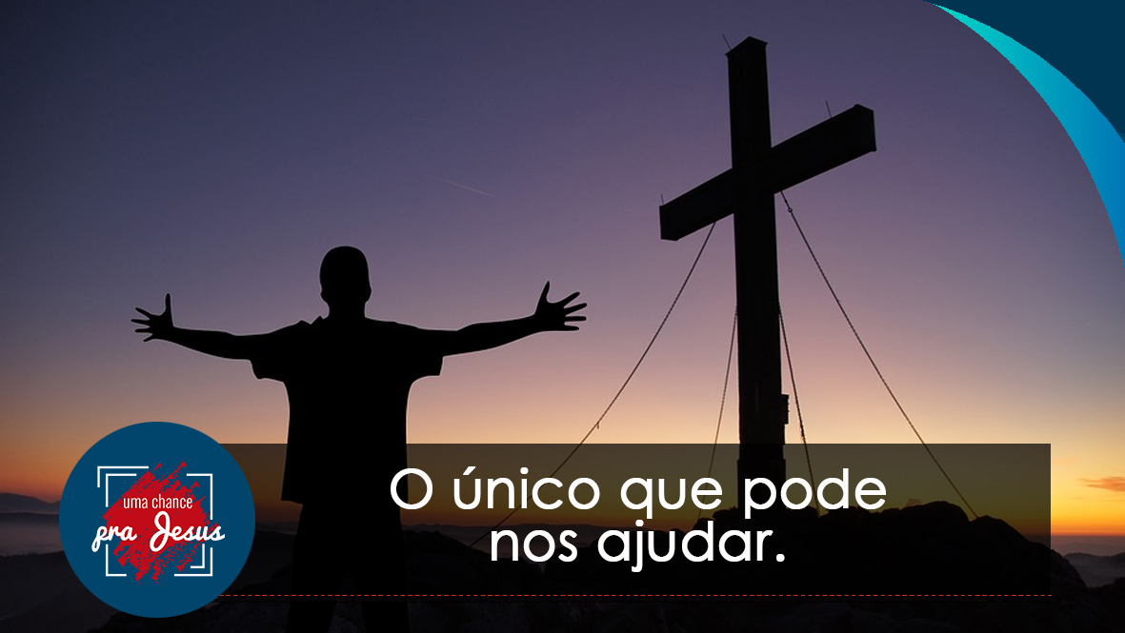
Notes:
Precisamos segurar na mão do Único que pode nos ajudar. Jesus pagou pessoalmente o pesado preço pelos nossos pecados, egoísmo, rebeldia e maldade. Ele nos salvou, lavou, purificou, e nos vestiu com Sua justiça.

Slide 24
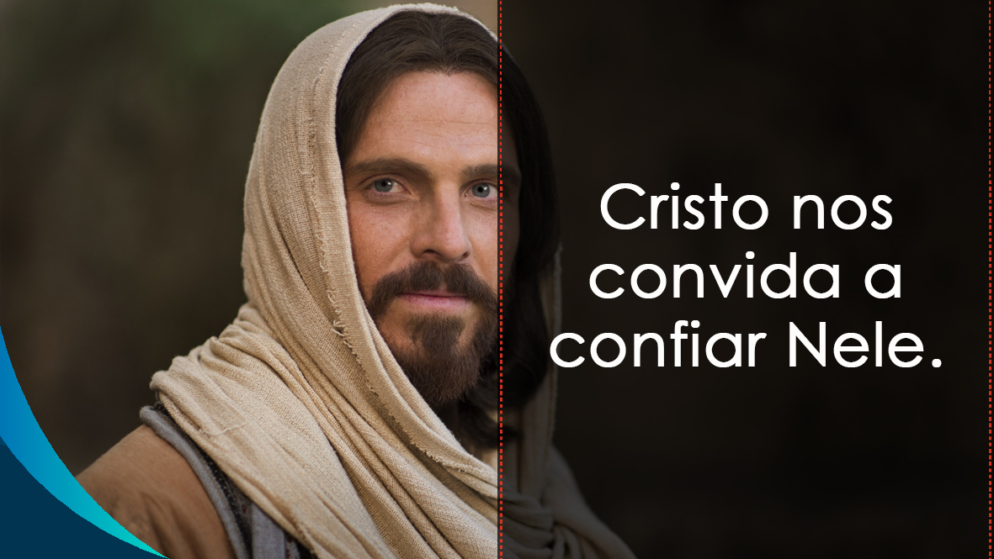
Notes:
Cristo nos convida a confiar Nele.
Arrependimento é uma mudança radical de perspectiva; em vez de ver a si próprio como centro de tudo, é ver a Jesus o centro da sua vida. Arrependimento não é prometer ser bom, mas é confiar na misericórdia de Deus para sua vida. É confiar que Deus vai mudar o seu coração perverso. Deus perdoa nossos pecados, ele não os leva conta (João 3:17). Jesus morreu por nós enquanto nós ainda éramos pecadores (Romanos 5:8). Aproveite esta chance de perdão e salvação!

Slide 25
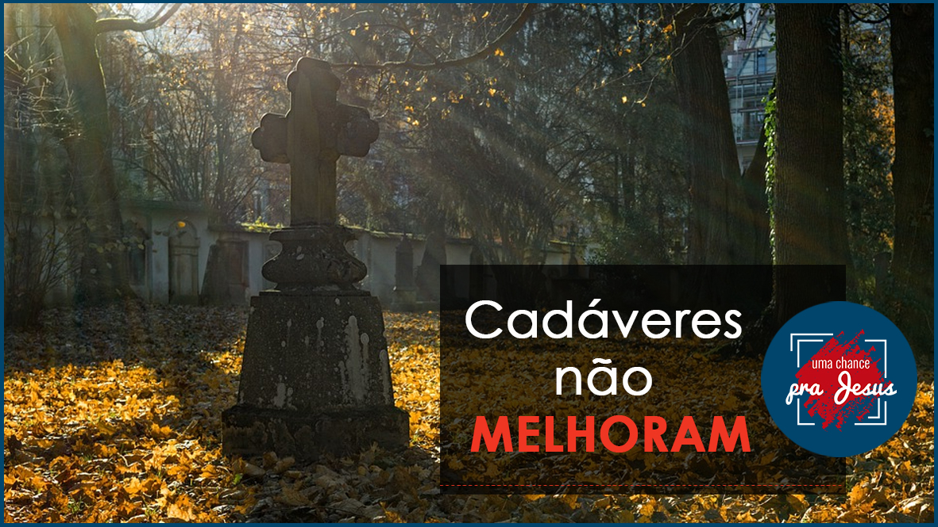
Notes:
2. Cadáveres não melhoram. Você é incapaz de ser perfeito porque o fato é que você está morto em ofensas e pecados. Efésios 2:4-5. Você não pode fazer nada para ser salvo além de aceitar a Jesus como seu poderoso Salvador.

Slide 26
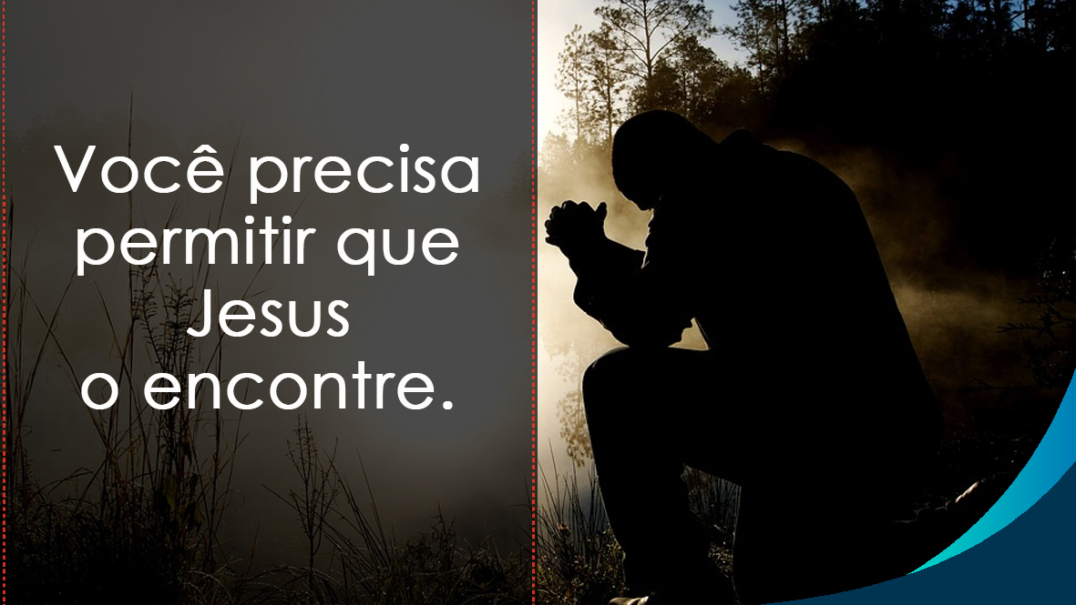
Notes:
3. Você precisa permitir que Jesus o encontre.
A parábola nos conta que a ovelha perdida não se achou antes que o pastor fosse procurá-la (Lucas 15:1-7). A moeda perdida também não foi encontrada antes da mulher procura-la (Lucas 15:8-10). A única coisa com que contribuíram ao processo foi de serem procurados, encontrados e festejados.

Slide 27

Notes:
Até mesmo o filho pródigo já tinha sido perdoado, tinha sido resgatado e completamente aceito puramente pela graça do seu pai e não com base no seu plano de ser um trabalhador do pai. O pai teve compaixão sem ouvir a primeira palavra que o filho disse pedindo perdão. Quando o filho finalmente, fedendo a porco, se rendeu e reconheceu que não podia fazer nada, então descobriu algo maravilhoso que desde o princípio era verdade: o pai dele, o que ele tinha rejeitado e abandonado, nunca tinha deixado de o amar apaixonadamente e incondicionalmente (Lucas 15:11-24). É assim que Deus faz conosco. Dê uma chance pra Jesus, e isso é tudo!

Slide 28
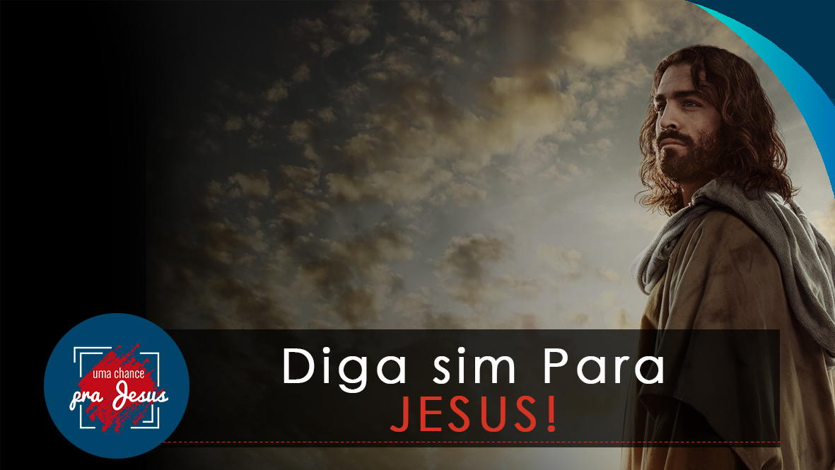
Notes:
APELO
Deus faz tudo. É o trabalho dEle. Sua parte é apenas dar a Jesus uma oportunidade. Arrependimento está em dizer “Sim!” para o presente do perdão e da redenção que Deus oferece por meio de Cristo. Se arrepender significa duas coisas que nós não gostamos naturalmente. Primeiro, significa enfrentar o fato que “você não é bom” e que não pode fazer nada. Segundo, significa enfrentar o fato que nós precisamos “depender” de outra pessoa para ter a salvação.
Não seja orgulhoso, renda-se aos pés de Jesus e experimente a transformação que Ele quer fazer em sua vida. Diga sim para Jesus. Hoje pode ser sua última chance...

Slide 29

PRÓXIMO TEMA:

Slide 31

TEXTO

Slide 32
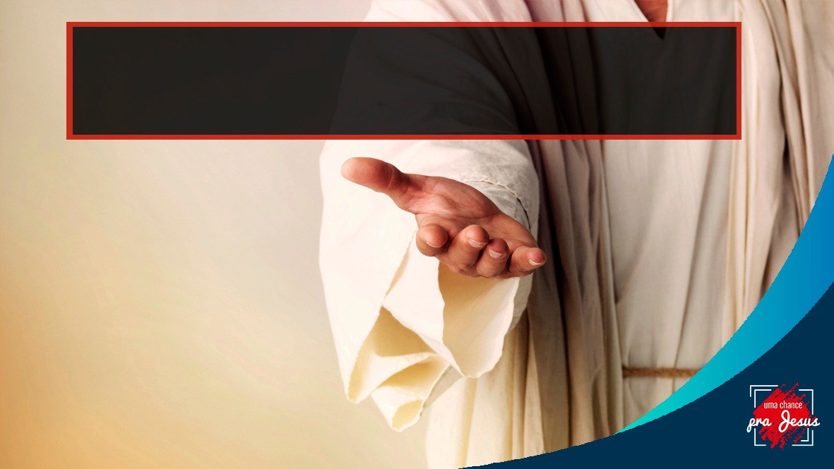
TEXTO

Slide 33

TEXTO

Slide 34

TEXTO

Slide 35

TEXTO
TEXTO

Slide 36
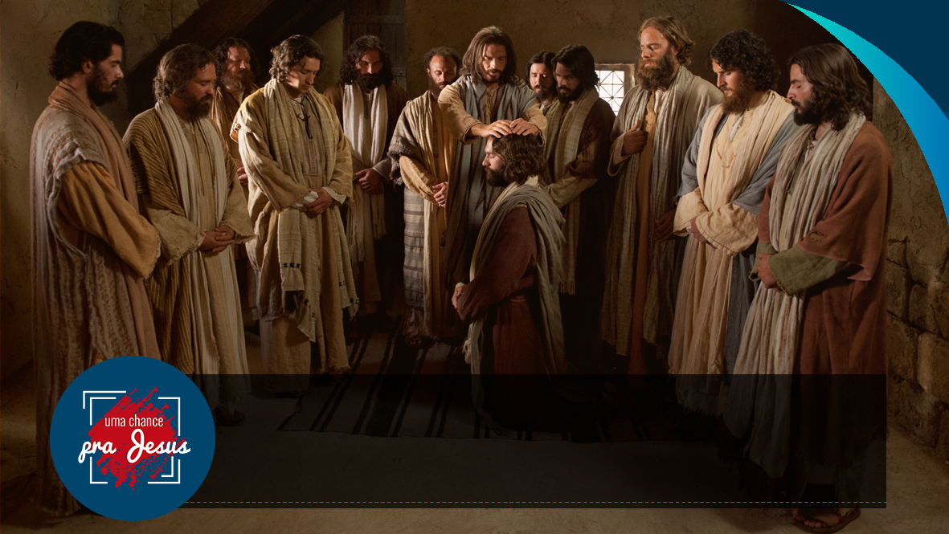
TEXTO

Slide 37

TEXTO

Slide 38
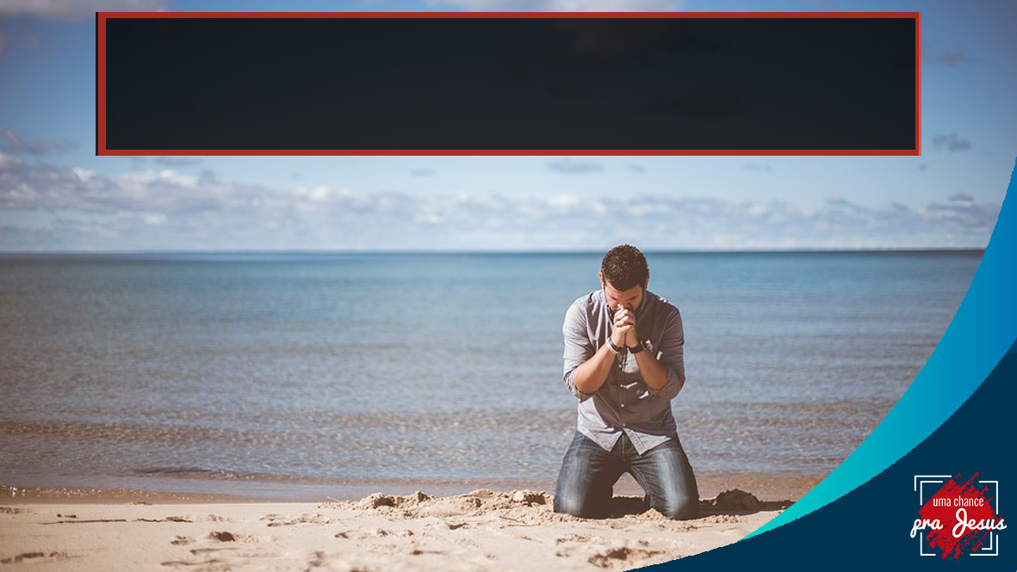
TEXTO

Slide 39

TEXTO

Slide 40
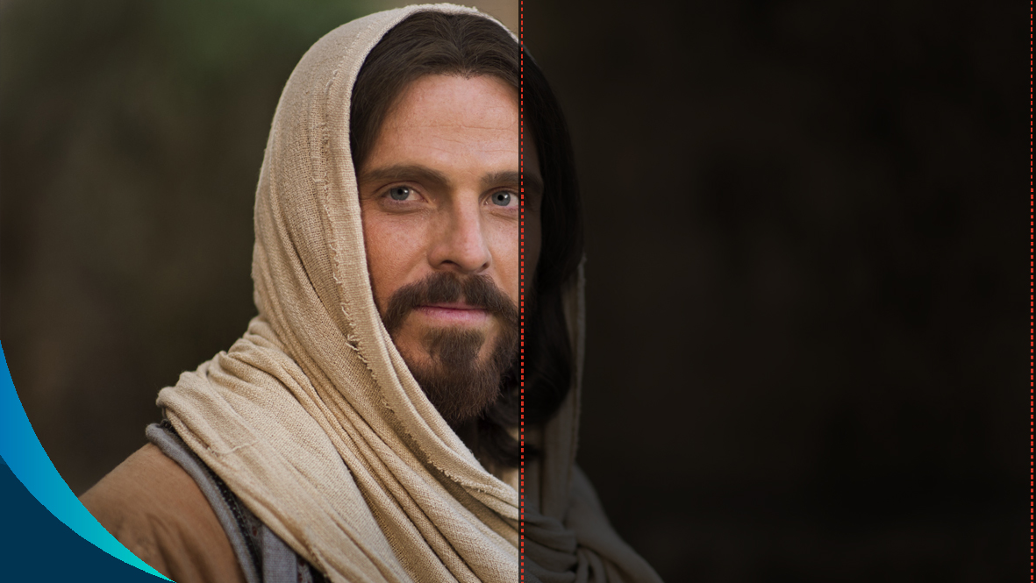
TEXTO

